Slide 1
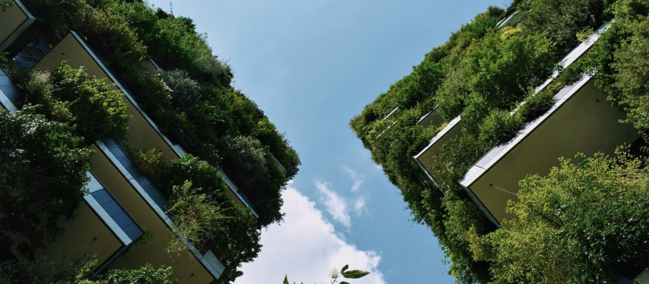
Conforto ambiental, tendências e oportunidades para concepção de edificações com eficiência energética e influência na cadeia produtiva
PCC-5963 - Cadeia Produtiva da Construção: Tecnologia, Sustentabilidade e Inovação
Docente: Francisco Ferreira Cardoso
Aluna: Thaís Ferreira da Silva

Slide 2
Conforto ambiental, tendências e oportunidades para concepção de edificações com eficiência energética e influência na cadeia produtiva
Relações com a pesquisa
Se trata de um estudo de caso no HU da USP, mais especificamente no Centro Obstétrico. Serão analisados e simulados através de programa de simulação computacional dados de conforto térmico, qualidade do ar e possivelmente conforto luminoso. No final da pesquisa serão propostas e simuladas intervenções para melhoria no desempenho da edificação, mitigando os problemas que causam desconforto térmico e luminoso e proporcionado a qualidade do ar ideal para o ambiente em estudo. Nessas propostas de intervenção podem ser utilizados novos materiais e novas tecnologias ou até mesmo melhoria no sistema de cobertura verde pré- existente na edificação.

Slide 3
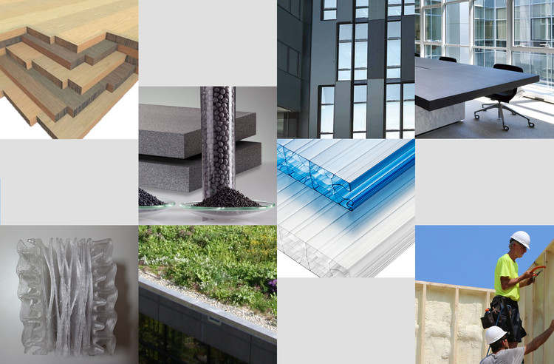
Objetivos
Realizar um levantamento bibliográfico do uso de novos materiais e sistemas construtivos para contribuição no desempenho das edificações.
Identificar barreiras e oportunidades para sua implementação que influenciam a cadeia produtiva da construção civil.
Identificar também o fornecedor de cada material e sistema.

Slide 4
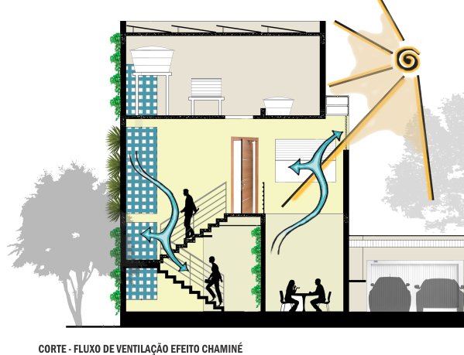
Apresentação do tema/ introdução
Adotar novos materiais construtivos e uso de tecnologias construtivas não é apenas um item de sofisticação ou acabamento, são elementos que viabilizam construções energeticamente eficientes e sustentáveis. Com o surgimento da norma de desempenho (NBR15575) alguns padrões mínimos de conforto térmico, ventilação e luminosidade foram estabelecidos. Com isso surge a busca por “edificações verdes” e padrões de desempenho no segmento da construção civil.
Figura 1: Estratégias bioclimáticas
Fonte: Espaço lar verde lar

Slide 5
Justificativa
A busca por sistemas construtivos sustentáveis e socioambientais está cada vez maior por parte de stakeholders, órgãos reguladores e consumidores. Construções sustentáveis são as que atendem a questões econômicas, sociais e ambientais diminuindo o impacto gerado ao meio ambiente através de otimização e utilização de recursos naturais disponíveis.
Segundo Machado (2010, p.12) a utilização de técnicas que busquem sustentabilidade proporcionam benefícios diretos e indiretos. Uma vantagem é a utilização racional da energia elétrica é o conforto térmico, que como consequência, melhora a qualidade na saúde dos usuários da edificação.
A Indústria da Construção brasileira está mudando seus parâmetros de qualidade e o entendimento do segmento é de que a NBR 15575(Norma de Desempenho) também vai funcionar como um impulso à indústria da construção, na medida em que promove a inovação no setor, podendo abrir uma nova oportunidade de negócios (FIEB,2018).

Slide 6
Pergunta
Capacidade competitiva
Tecnologia
Sustentabilidade
Inovação
“Tecnologia e sustentabilidade possuem forte relação com a inovação, sendo componentes indispensáveis para a capacidade competitiva das empresas do setor da Construção Civil.“
O uso de novos materiais e sistemas na concepção de edificações contribuem para a competividade e qualidade do setor da construção civil?

Slide 7
Método(s) de trabalho
O método de pesquisa consiste em levantamento bibliográfico, na busca por dados nacionais e internacionais sobre o tema e um aprofundamento do uso no Brasil. Serão realizadas análises comparativas para identificar forças, fraquezas, oportunidades e ameaças relacionadas a competitividade no setor da construção civil.

Slide 8
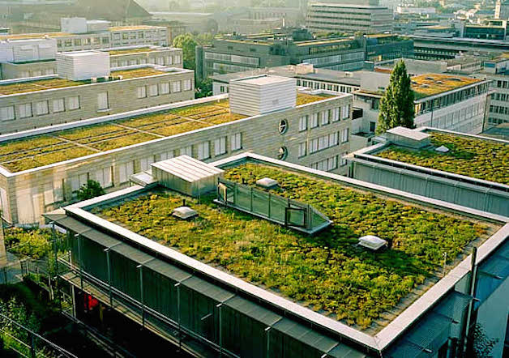
Desenvolvimento
Cobertura verde – Utilização em países internacionais
A França saiu na frente o quesito sustentabilidade e o Parlamento Francês, em Paris, aprovou em março de 2015, uma lei que obriga os prédios comerciais a terem tetos verdes ou placas solares. A medida é parte da estratégia energética de reduzir a dependência das usinas nucleares que supriam cerca de 75% da demanda de energia do país, segundo dados da World Nuclear Association.
Em cidades da Suíça os telhados verdes são obrigatórios em todos os edifícios novos, e na Cidade do México as pessoas que adotam esta iniciativa recebem 10% de desconto no imposto. Chicago, Tóquio e Toronto são cidades que já incentivam coberturas verdes, com leis específicas. Na Alemanha, líder no setor, essa indústria cresce cerca de 10% ao ano, e estima-se que 12% dos prédios do país já possuam algum tipo de vegetação no topo.

Slide 9
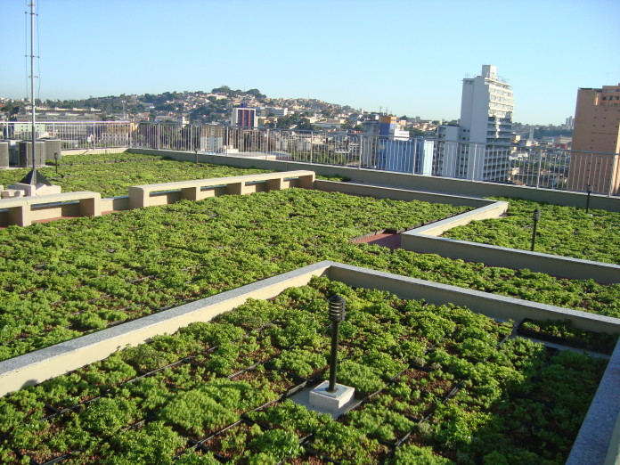
Desenvolvimento
Cobertura verde – Utilização no Brasil
Em nosso país, A Lei Nº 18.112/2015 torna o telhado verde obrigatório em prédios residenciais com mais de 4 pavimentos em Recife .
Já em Porto Alegre, capital do Rio Grande do Sul, a Instrução n. 22/2007 decreta que propriedades com mais de 150 m² devem atender percentuais específicos de área livre, independente de sua taxa de ocupação.
A Instrução n. 22/2007 abre espaço para conscientizar a população da importância e eficiência da instalação dos telhados verdes para a manutenção de Área Livre em terrenos.

Slide 10
Desenvolvimento
Fachadas ventiladas
Inovação e eficiência.
Sistema construtivo que cria uma segunda pele para a edificação, protegendo dos fenômenos externos.
O revestimento de porcelanato da fachada é fixado a um esqueleto de alumínio que se ancora na estrutura da edificação, mantendo a fachada afastada da alvenaria de vedação.
Este espaço vazio cria um “shaft de ventilação” que devido à diferença de temperatura com o exterior produz o “efeito chaminé” gerando uma ventilação contínua da fachada.

Slide 11
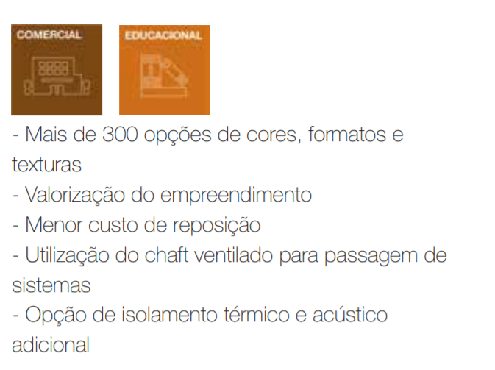
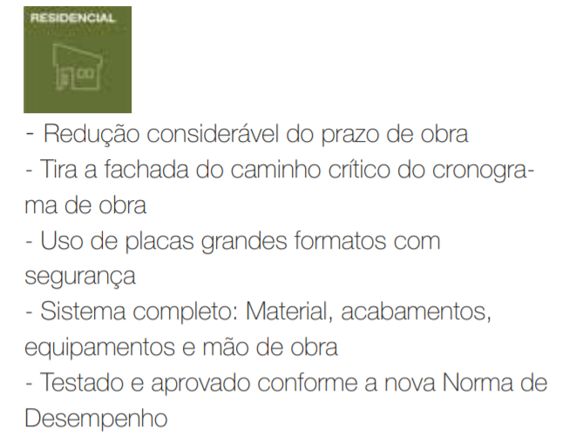
Desenvolvimento
Fachadas ventiladas - benefícios

Slide 12
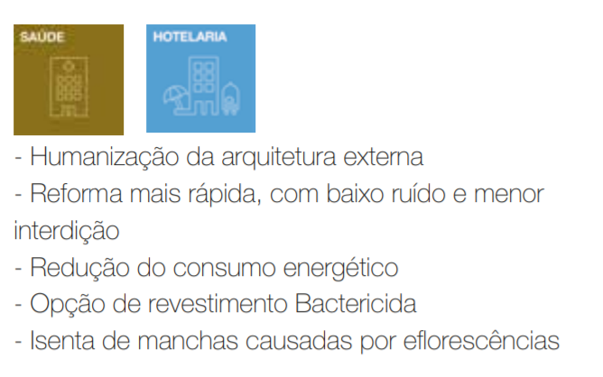
Desenvolvimento
Fachadas ventiladas - benefícios

Slide 13
Resultados e impactos esperados
- Levantamento de informações de sistemas que contribuem para a melhoria do desempenho das edificações.
- Análise de impacto sociais e ambientais causados na adoção de novos materiais e tecnologias.
- Análise de impacto financeiro das edificações.
- Análise de competitividade do setor.

Slide 14
Referências
Curtamais. Telhados Verdes já são lei em várias partes do mundo, inclusive no Brasil. Disponível em: https://www.curtamais.com.br/goiania/telhados-verdes-ja-sao-lei-em-varias-partes-do-mundo-inclusive-no-brasilAcessado em: 22 nov. 2020.
Equipe ONB. Lei regulariza “Teto Verde” em Recife. Disponível em: https://organicsnewsbrasil.com.br/vida-urbana/telhado-verde-no-brasil/. Acessado em: 22 nov. 2020.
Espaço lar verde lar. Arquitetura Bioclimática. Disponível em: http://espaco.larverdelar.com.br/portfolio-items/arquitetura-bioclimatica-leed-v4/. Acessado em: 22 nov. 2020.
FIEB. Comitê FIEB da Cadeia Produtiva de Construção Do Estado da Bahia – CCPCEB Promove Discussão da Norma de Desempenho de Edificações (NBR 15.757). Disponível em: http://www.fieb.org.br/Noticia/6564/Comite-FIEB-da-Cadeia-Produtiva-de-Construcao-Do-Estado-da-Bahia-%E2%80%93-CCPCEB-Promove-Discussao-da-Norma-de-Desempenho-de-Edificacoes-NBR-15757-.aspx. Acessado em: 11 nov. 2020.
MACHADO, F. Fernando Elias. A eficiência de técnicas sustentáveis na construção civil medida através do conforto térmico: Estudo em Escola no Município de Feliz. Porto Alegre, 2010. Trabalho final de graduação (Engenharia civil) – Universidade Federal do Rio Grande do Sul.
Zuge, Mônica. SISTEMAS FACHADAS VENTILADAS. Disponível em: https://www.academia.edu/11297679/SISTEMAS_FACHADAS_VENTILADAS?email_work_card=view-paper. Acessado em: 22 nov. 2020.

